Slide 1









TRƯỜNG TIỂU HỌC LÊ LỢI
CHÀO MỪNG QUÝ THẦY CÔ
VÀ CÁC CON ĐÃ ĐẾN VỚI
TIẾT HỌC TOÁN NGÀY HÔM NAY
Giáo viên: Phương Minh Đáp

Slide 2



Slide 3


Slide 5
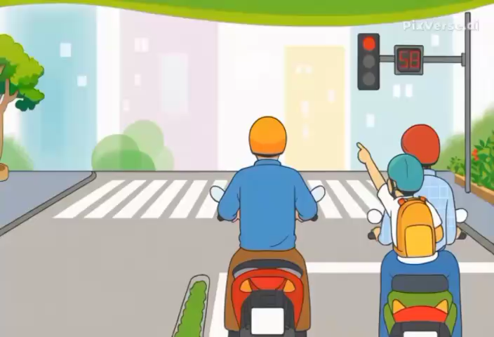

Slide 6
Video nói về điều gì?
Bạn nhỏ nhờ thầy và các bạn lớp 4.1 giải đáp về điều gì?

Slide 7


Notes:
Thiết kế: Hương Thảo – Zalo 0972.115.126

Slide 10

Làm quen với đơn vị đo thời gian: giây
Biết mối quan hệ giữa giây và phút.
Vận dụng được vào thực tế cuộc sống.

Slide 11


Slide 12

Kim giây
Kim phút
Kim giờ
Notes:
Thiết kế: Hương Thảo – Zalo 0972.115.126

Slide 13

1 giây
Giây là một đơn vị đo thời gian.

Slide 14



55 giây
60 giây
5 giây
50 giây
10 giây
45 giây
15 giây
40 giây
20 giây
35 giây
25 giây
30 giây
Notes:
Thiết kế: Hương Thảo – Zalo 0972.115.126

Slide 15
Khi kim giây chạy được một vòng trên mặt đồng hồ qua 60 vạch thì kim phút chạy được 1 phút.
Ta có: 1 phút = 60 giây.

Slide 16







Slide 17


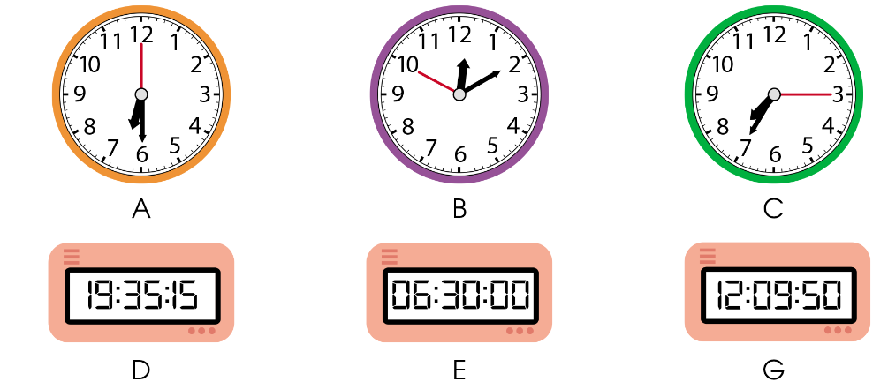
Chọn từng cặp đồng hồ chỉ cùng thời gian:

Slide 18



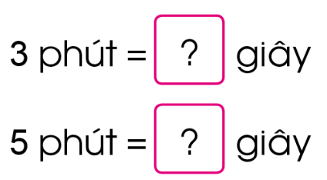
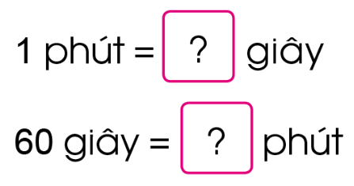

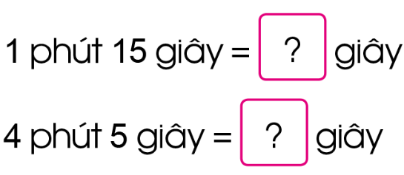
60
180
1
300
75
245
Notes:
BấM vào hộp quà để mở ra

Slide 19
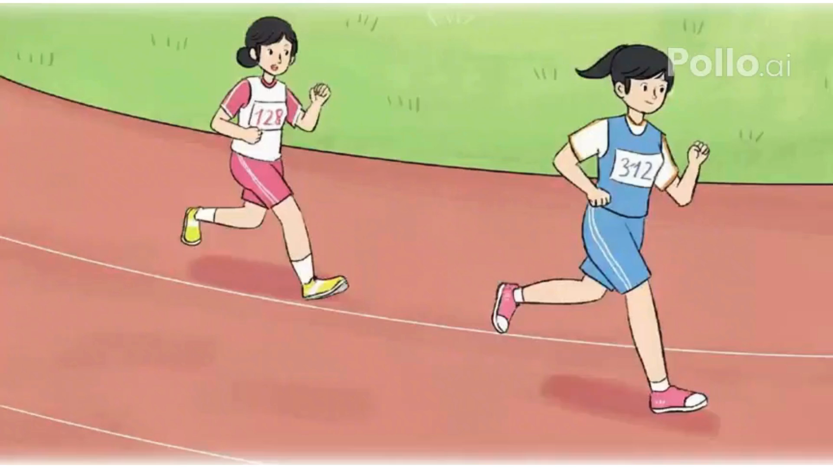

Slide 20

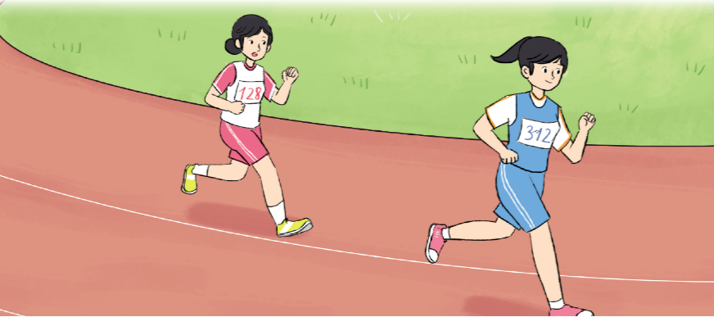
Trong cuộc thi điền kinh, một vận động viên chạy về đích với thời gian 1 phút 45 giây. Hỏi vận động viên đó đã chạy hết bao nhiêu giây?
Bài giải:
Đổi: 1 phút 45 giây = 105 giây
Trả lời: Vận động viên đó chạy hết 105 giây.

Slide 21


Slide 22

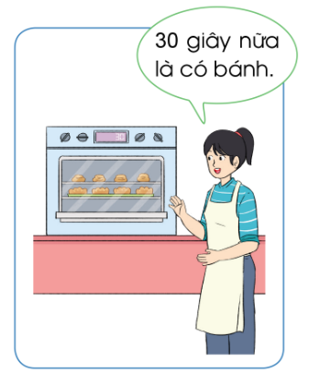
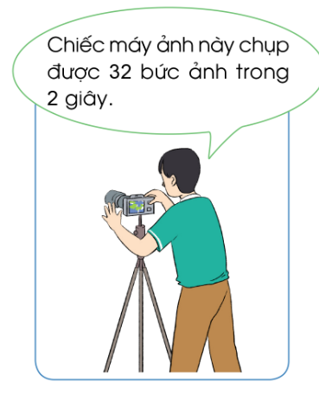
Kể tên các hoạt động trong thực tế có sử dụng đơn vị đo thời gian là giây.

Slide 23
CHIA SẺ NHÓM 2

Slide 24
Cuộc thi chạy ngắn

Slide 25
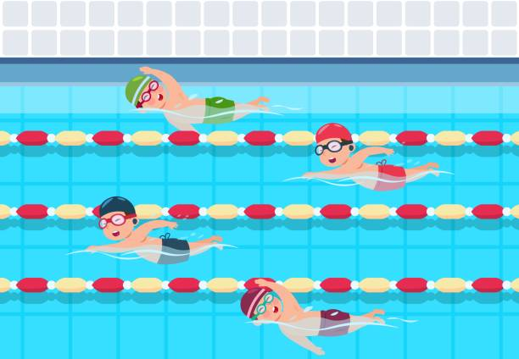
Cuộc thi bơi ngắn

Slide 26
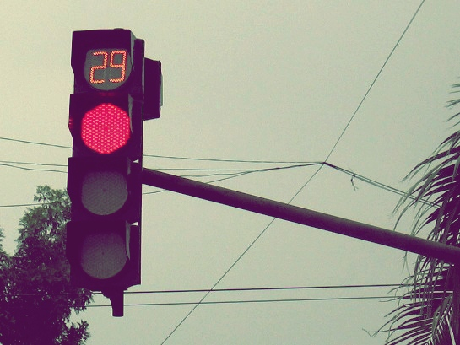
Đèn tín hiệu giao thông

Slide 27



